Slide 1
תחום לימודי אסטרטגיה
מקרה מבחן - התמודדות אוגדת עזה עם איום פריצת הגדר בשלהי 2015 מנקודת המבט של מפקד האוגדה
שיעור רביעי
דצמבר 2019

Slide 2
תחום לימודי אסטרטגיה - מב"ל 2019-2020
התנסויות
ותרגילים בתחום האסטרטגיה
היסטוריה של מחשבה אסטרטגית
המשתתף במב"ל
חשיבה אסטרטגית
תפיסת העיצוב

Slide 3
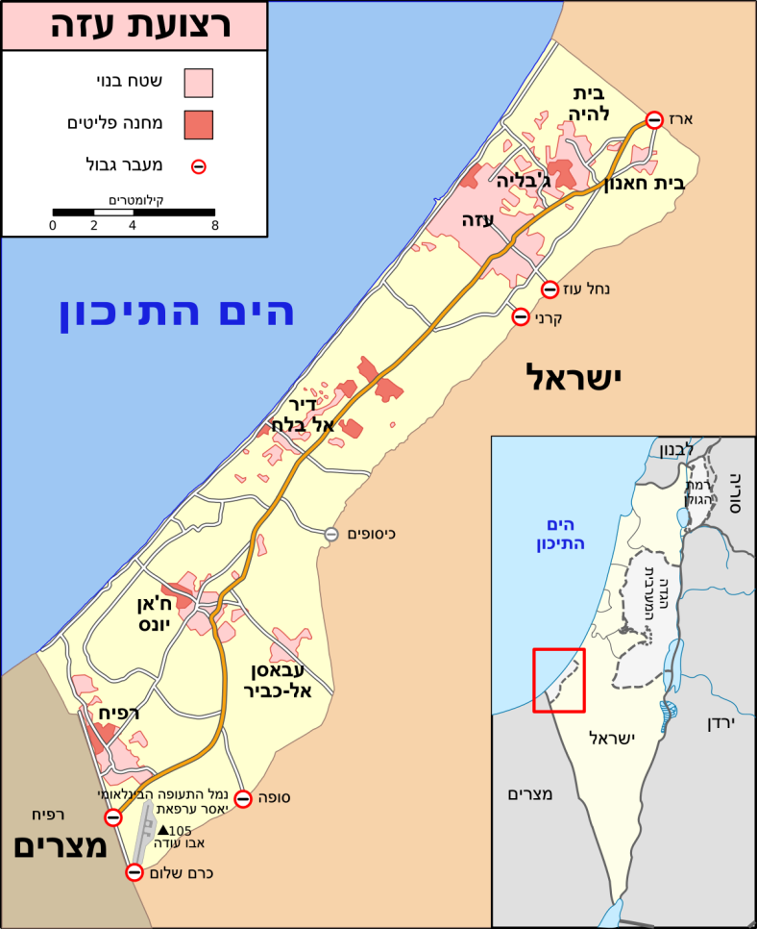
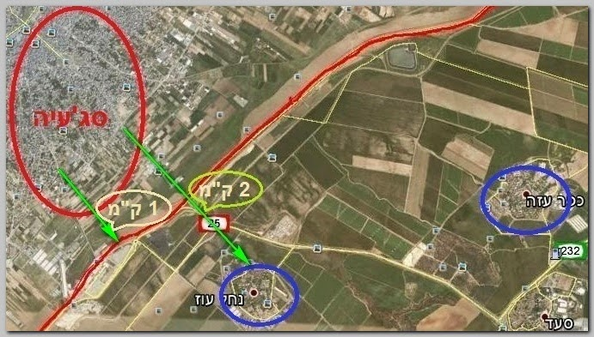
סדר הצגה
סביבה
הבנה
תכנון
אמצע ו"אמצוע"
פעולה (התערבות)

Slide 4
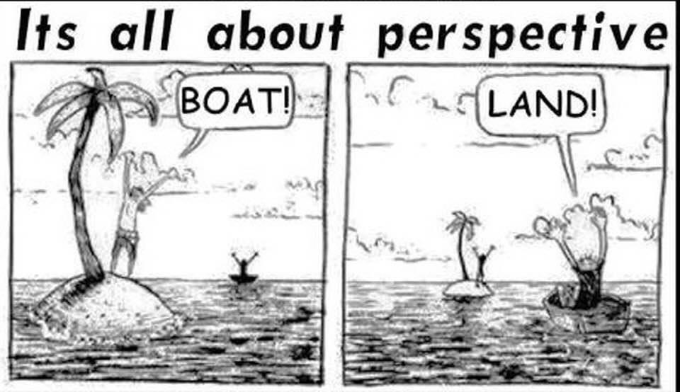
Notes:
הערה מקדימה – בדיון אנחנו נעסוק ונציג פרספקטיבות מסוימות, חלקן שנויות במחלוקת. המטרה היא לא לקבוע מה נכון או לא, מהי "האמת", אלא להיעזר בפרשנויות אפשרויות ומתחרות לצורך בחינת המושג אסטרטגיה. כמובן שקיימות גם פרשנויות נוספות, אלטרנטיביות ולגיטמיות באותה מידה לסוגיה סבוכה ורגישה כמו זו בה אנו עוסקים.

Slide 5
סביבה

Slide 6
הסביבה האסטרטגית
זיקות
שחקנים/רכיבים/ישויות
ההקשר הייחודי
גבולות

Slide 7
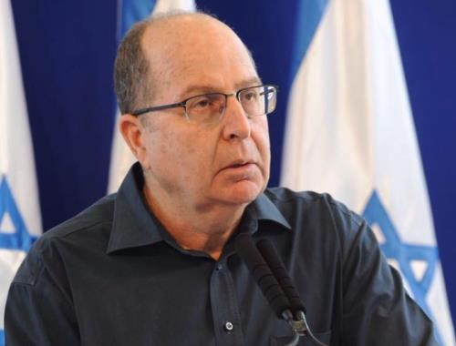
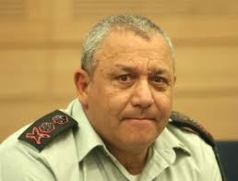
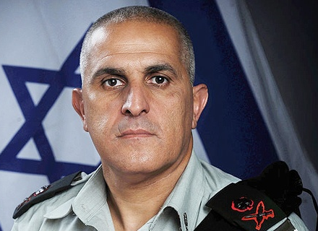
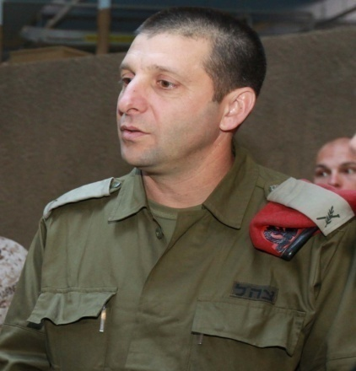
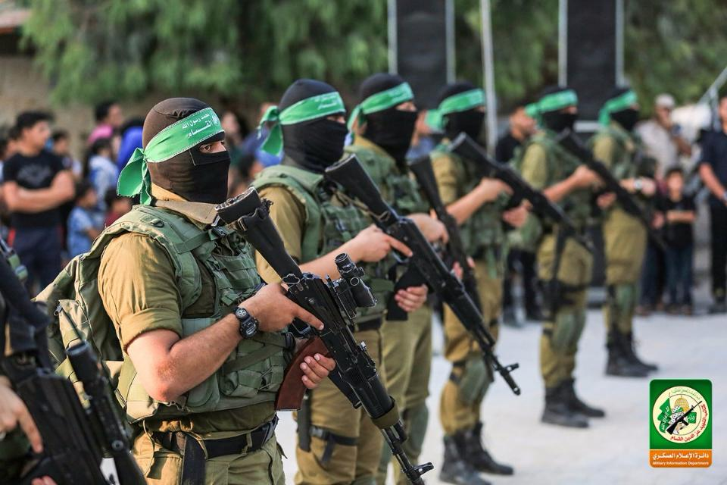
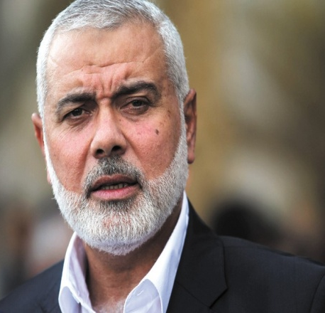
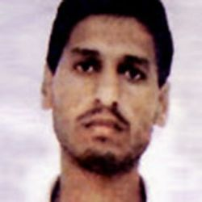
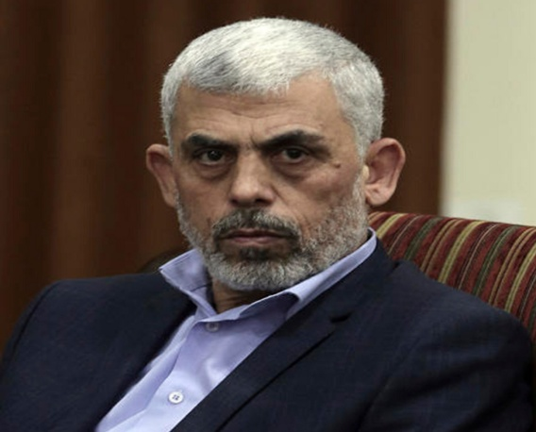
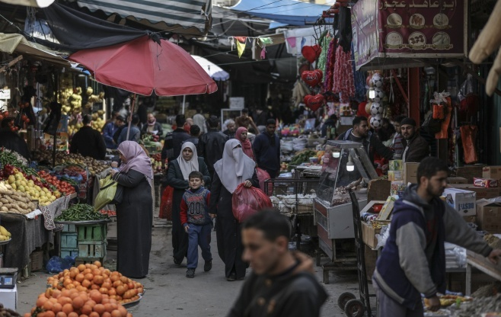
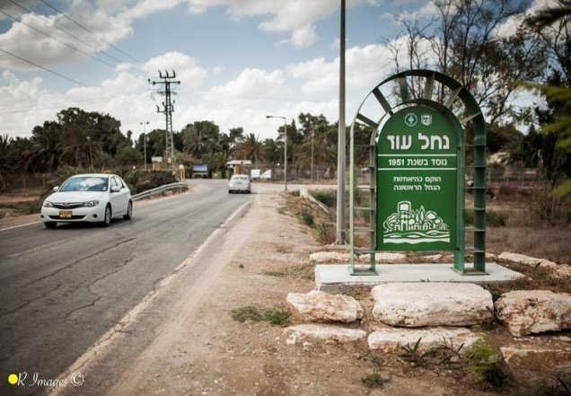
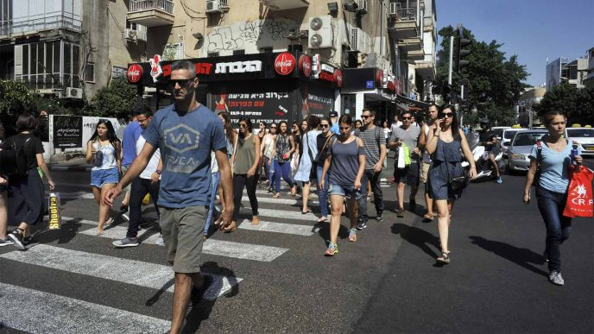
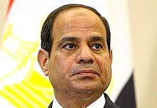
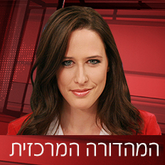

Slide 8
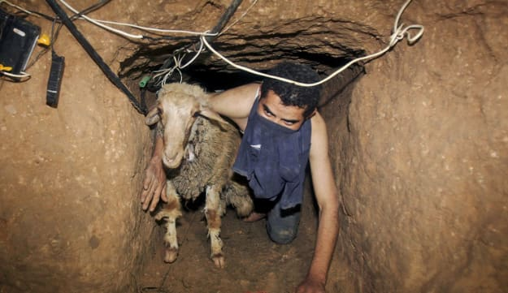
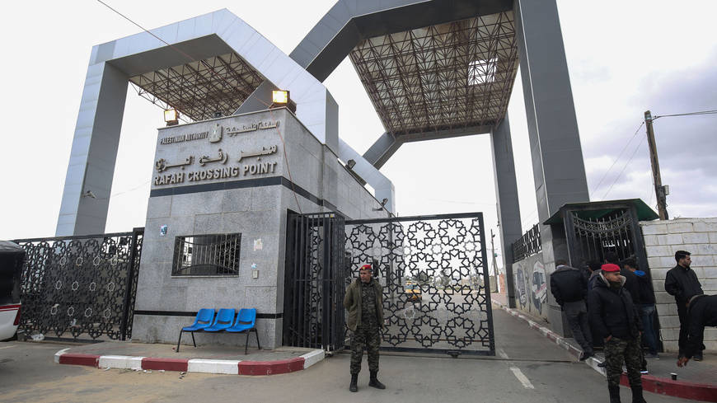
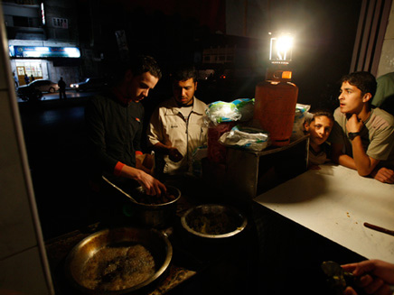
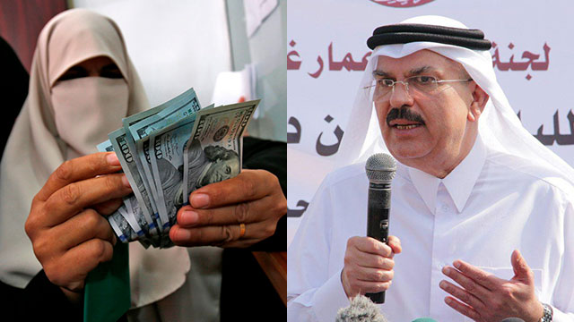
זיקות בין תופעות
הברחת סחורות
כלכלת הרצועה
"משבר הומניטרי"
השפעות "צוק איתן"
סיוע קטרי

Slide 9
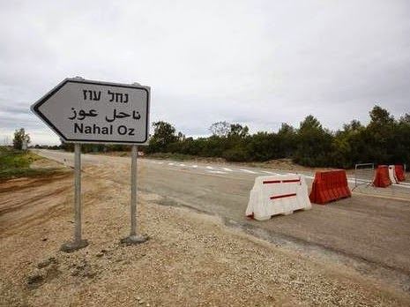
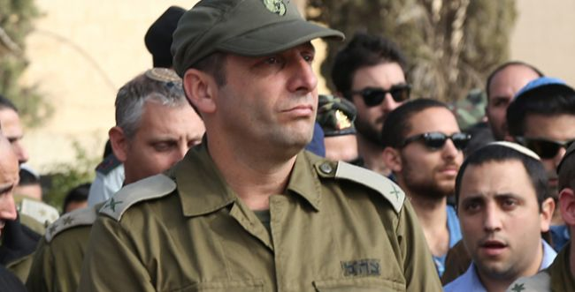
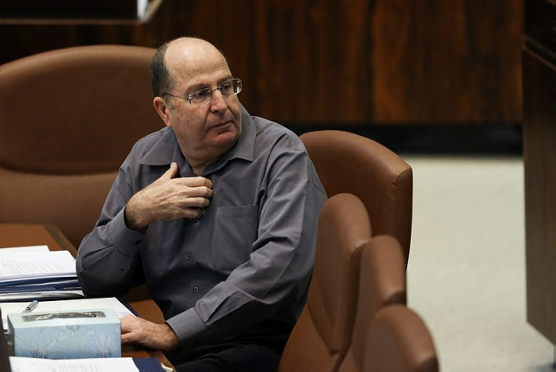
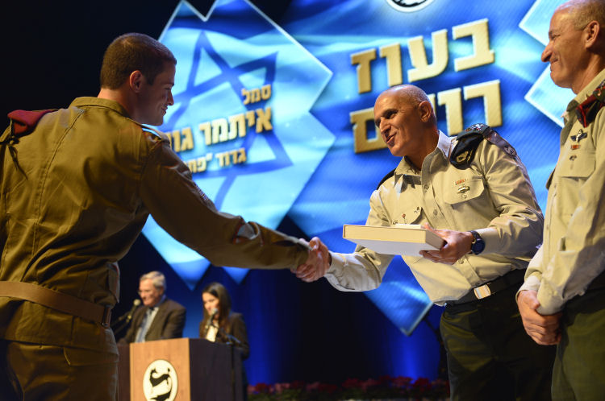
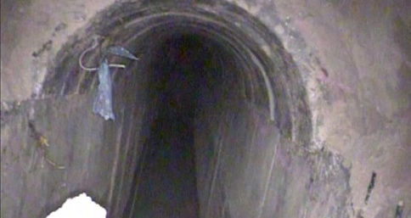
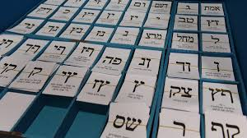
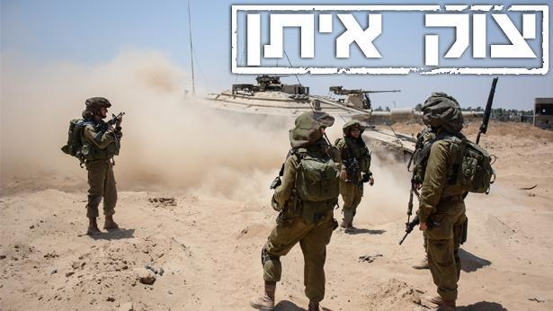
זיקות בין אישים
אך שומרים על הישובים?
מפקד האוגדה
שר הביטחון
אלוף פיקוד הדרום
הימשכות איום המנהרות
מחויבות אלקטוראלית
"צוק איתן"
כחוויית הצלחה

Slide 10
מה גבולות המערכת?
"צוק איתן" כחוויית הצלחה
מדיניות ישראל כלפי המעברים
מצוקה כלכלית ברצועה
מצוקת ישובי הדרום
ארגוני ז"א
דרג מדיני המעוניין בשקט
הברחות לרצועה
מצב הומניטרי ברצועה
יחסי פיקוד -אוגדה
מערכה על לגיטימציה
הנהגה מדינית
עזה
זרוע צבאית
מחאה בגדר
ארב"ל
חמאס איו"ש
מצרים
גא"פ
קטר
ציבור עזתי
ישראל
סוררים
א"א
או"ם
רשות פלסטינית
איום חציית גדר
ירי מנגד
איום מנהרות
ארה"ב
Notes:
שאלת המערכת וגבולותיה מצריכה כאמור החלטה של המפקד המשקפת את הבנתו לגבי מרכיבי המערכת. לצרכי אסתטיקה נמנעתי מלצייר את הזיקות בין החלקים השונים (בדומה לדוגמא שראינו קודם). כך או אחרת, המערכת – כפי שאני מצייר אותה – מורכבת מהשחקנים ומהתופעות שלהלן.

Slide 11
מה גבולות המערכת?
"צוק איתן" כחוויית הצלחה
מדיניות ישראל כלפי המעברים
מצוקה כלכלית ברצועה
מעצבים כלכליים-חברתיים
מצוקת ישובי הדרום
דרג מדיני המעוניין בשקט
תת מערכת ישראלית
הברחות לרצועה
ארגוני ז"א
מצב הומניטרי ברצועה
יחסי פיקוד-אוגדה
מערכה על לגיטימציה
הנהגה מדינית
עזה
זרוע צבאית
מחאה בגדר
ארב"ל
תת מערכת עזתית
חמאס איו"ש
מצרים
גא"פ
קטר
ציבור עזתי
ישראל
סוררים
תת מערכת אזורית
א"א
או"ם
רשות פלסטינית
איום חציית גדר
איומים ביטחוניים
ירי מנגד
איום מנהרות
ארה"ב
Notes:
שאלת המערכת וגבולותיה מצריכה כאמור החלטה של המפקד המשקפת את הבנתו לגבי מרכיבי המערכת. לצרכי אסתטיקה נמנעתי מלצייר את הזיקות בין החלקים השונים (בדומה לדוגמא שראינו קודם). כך או אחרת, המערכת – כפי שאני מצייר אותה – מורכבת מהשחקנים ומהתופעות שלהלן.

Slide 12
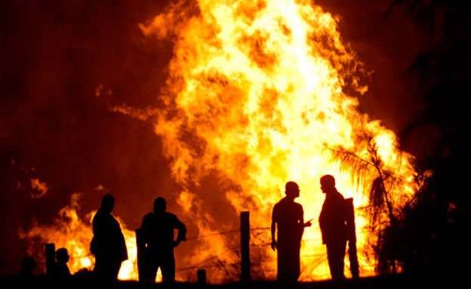
ההקשר הייחודי - התמודדות מצרים עם גל הטרור ב-2015
Notes:
מהן הנסיבות הייחודיות אשר אפיינו את ההתמודדות של אוגדת עזה עם ההפגנות על הגדר? בדוגמא שלהלן אנחנו נדגיש היבט אחד ומרכזי של ההקשר הייחודי – גל הטרור שמצרים חוותה במהלך 2015 שעיצב את מדיניותה התקיפה כלפי חמאס ותרם להידוק שת"פ עם ישראל.
בתמונה – ממתקפת הטרור בסיני בינואר 2015; חמושים איסלאמיסטים תקפו למעלה מ-12 בנייני משטרה וצבא במספר מוקדים בצפון חצי האי המצרי. שלוחת ארגון דאע"ש במצרים לקחה אחריות לאירועים.

Slide 13
הבנה

Slide 14
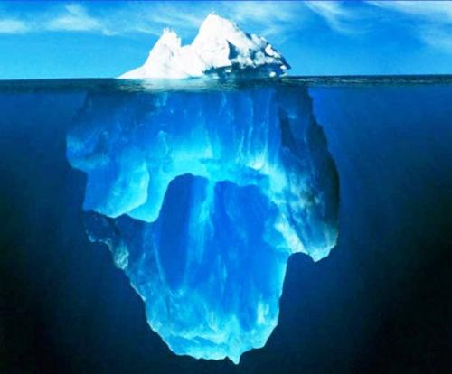
ההפגנות בגדר - קצה הקרחון?

Slide 15
ההפגנות בגדר - קצה הקרחון?
התופעה הנצפית
במציאות
תפיסות פרשניות שונות להסבר התופעה הנצפית

Slide 16
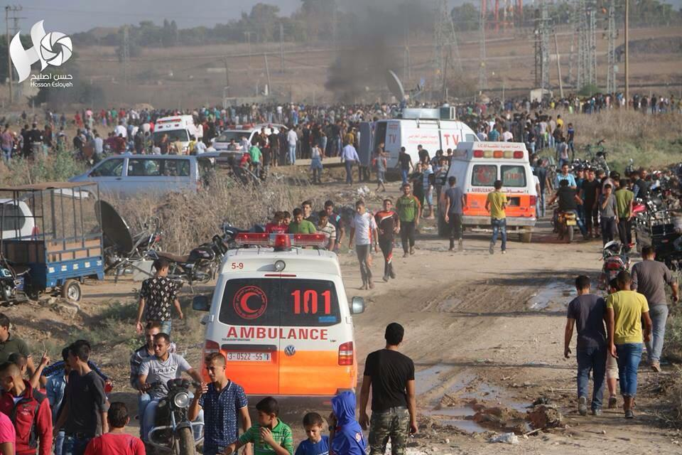
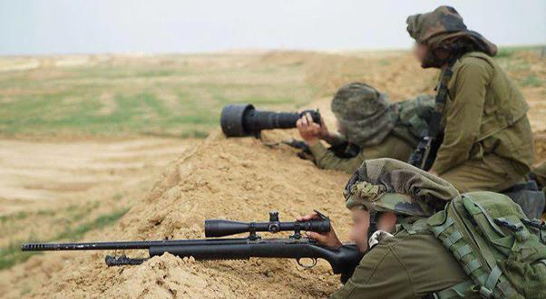
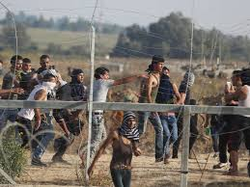
התופעה הנצפית במציאות -
הפגנות גדר ברצועה
(אונטולוגיה)

Slide 17
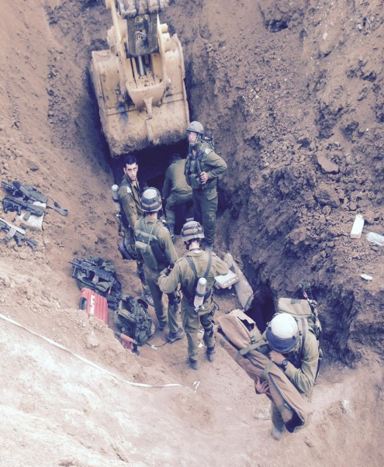
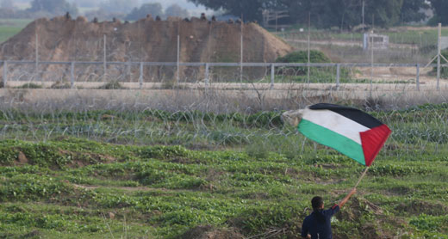
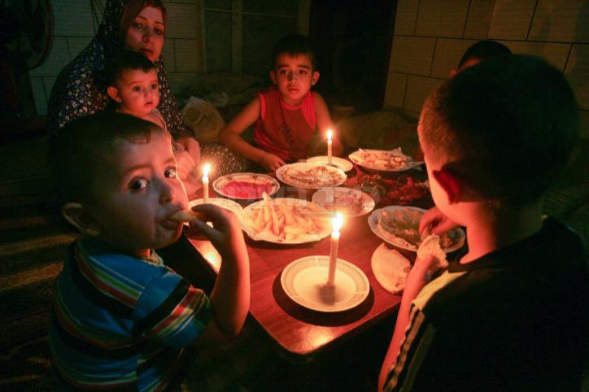
התופעה הנצפית במציאות -
הפגנות גדר ברצועה
(אונטולוגיה)
תפיסות פרשניות שונות להסבר התופעה הנצפית
(אפיסטמולוגיה)
היערכות למהלך התקפי
מאבק לשחרור לאומי
מצוקה אזרחית גוברת

Slide 18
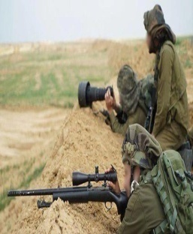
ההפגנות בגדר - קצה הקרחון?
התופעה הנצפית
במציאות
תפיסות פרשניות שונות להסבר התופעה הנצפית
היערכות למהלך התקפי
מאבק לשחרור לאומי
מצוקה אזרחית גוברת

Slide 19
ההפגנות בגדר - קצה הקרחון?
התופעה הנצפית
במציאות
תפיסות פרשניות שונות להסבר התופעה הנצפית
היערכות למהלך התקפי
מאבק לשחרור לאומי
מצוקה אזרחית גוברת

Slide 20
ההפגנות בגדר - קצה הקרחון?
התופעה הנצפית
במציאות
תפיסות פרשניות שונות להסבר התופעה הנצפית
היערכות למהלך התקפי
מאבק לשחרור לאומי
מצוקה אזרחית גוברת

Slide 21
תכנון

Slide 22
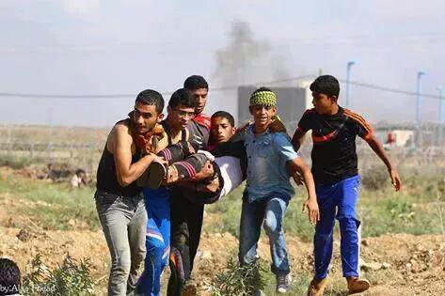
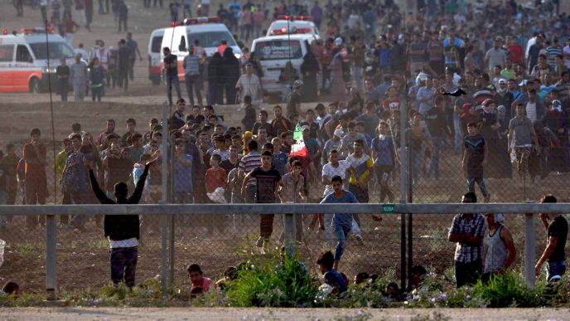
בין אינטרסים לערכים
אך מונעים חציית גדר (אינטרס) ובה בעת מונעים גם פגיעה בבלתי-מעורבים (ערכים)

Slide 23
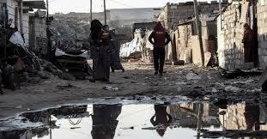
בין אינטרסים לערכים
אך משפרים את מצבם של העזתים (רעיונות) מבלי לחזק את כוחו הצבאי והפוליטי של חמאס או להצטייר כך בעיני הציבור הישראלי (חומר)

Slide 24
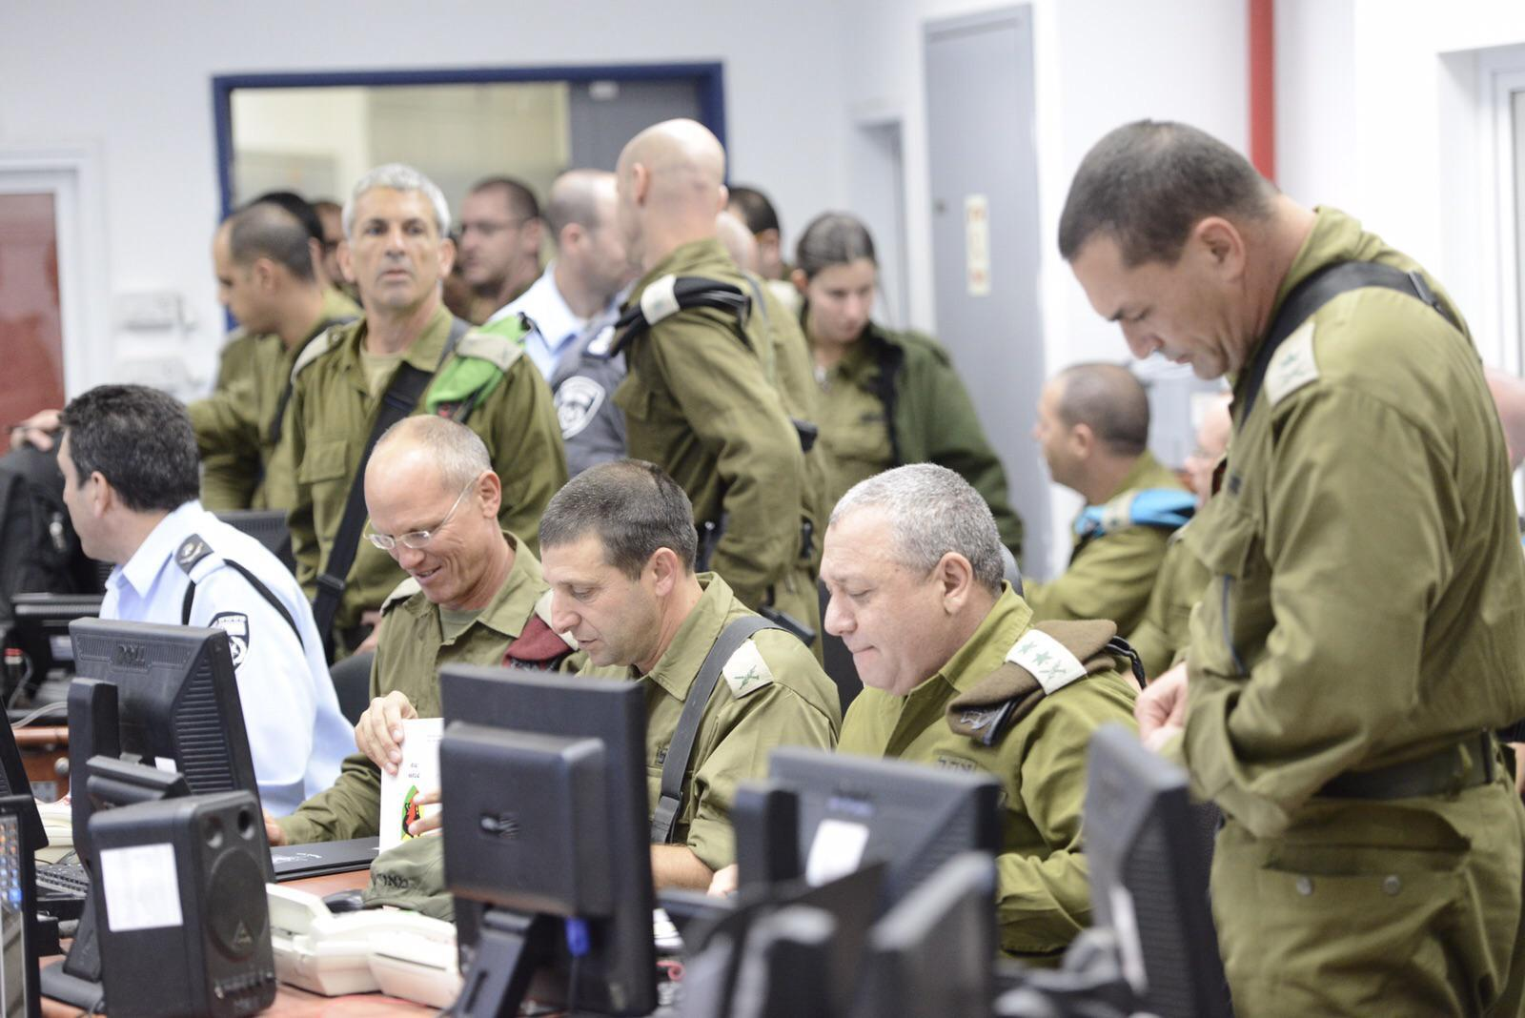
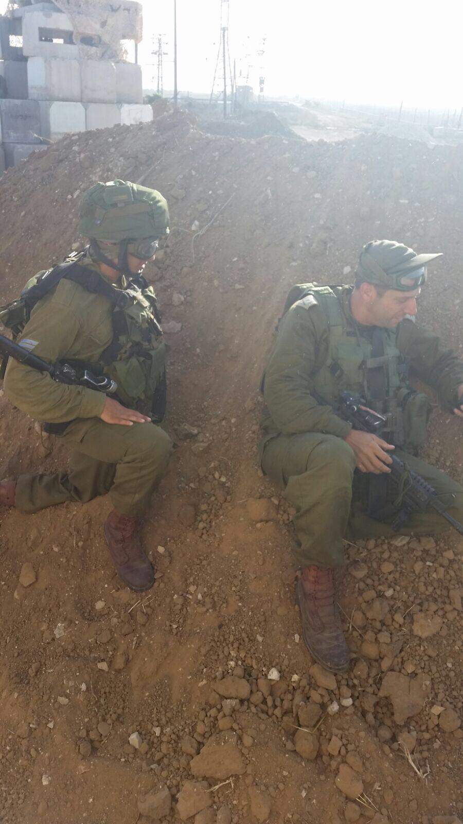
בין חזון למימוש, בין תכנון לפעולה

Slide 25
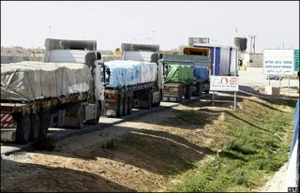
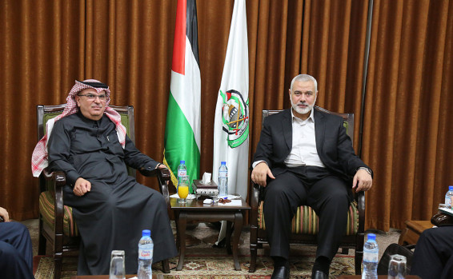
ההיגיון הפרדוקסלי של תכנון האסטרטגיה
Notes:
העברת סיוע הומניטארי מישראל והעברת כספים קטארים – סיוע לתושבי עזה ולחיזוק הכלכלה המקומית על אף שהיא נכס של האויב.

Slide 26
אמצע ואמצוע

Slide 27
הנחיות דרג מדיני עם סתירות
Notes:
לא לאפשר חצייה של הגדר ולשמור על ריבונות; לא להרוג בלתי מעורבים

Slide 28
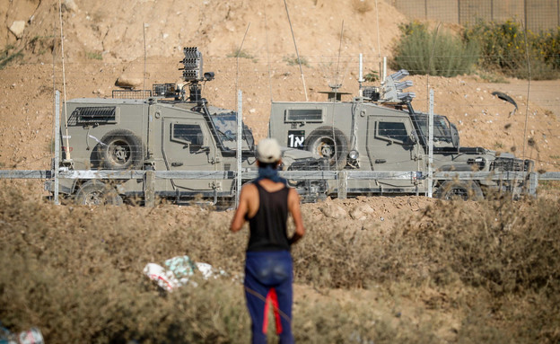
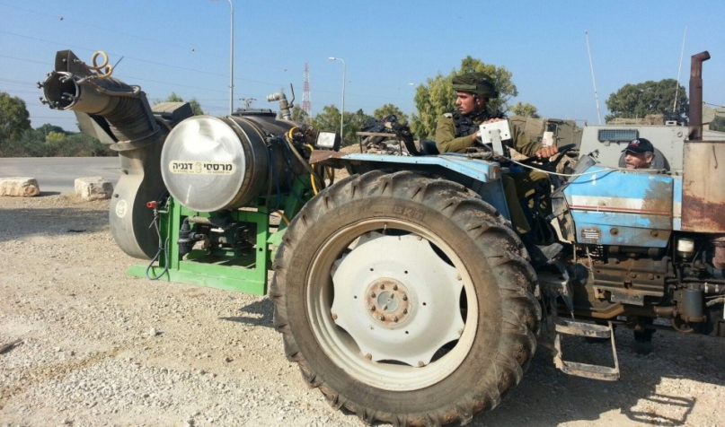
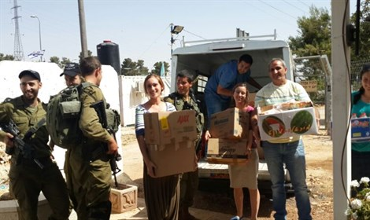
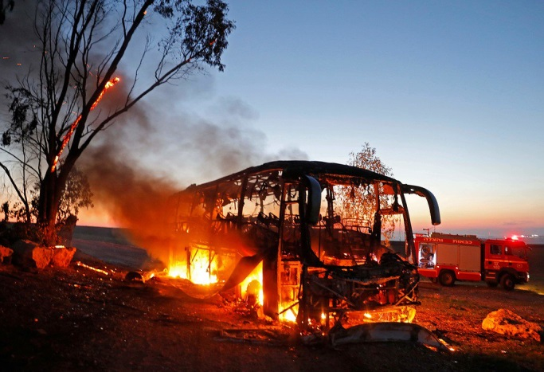
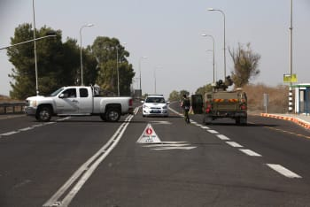
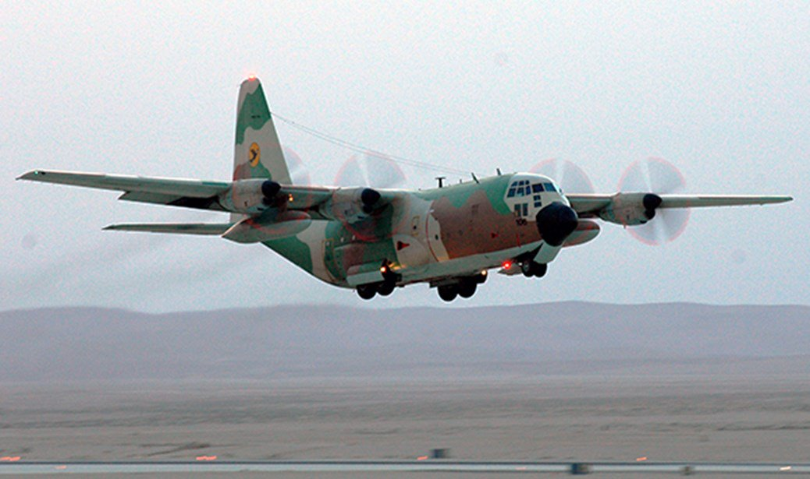
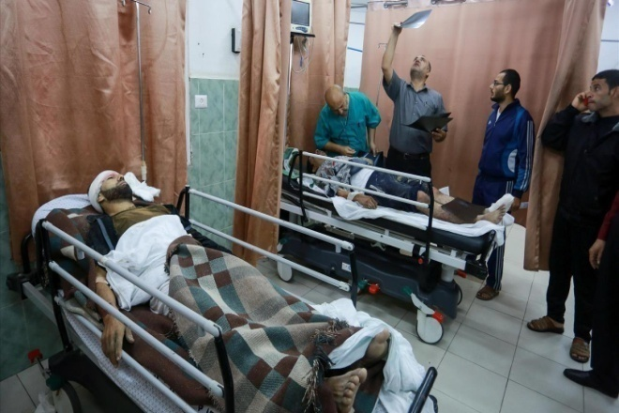
שורה של כלים טקטים
משוריינים
תצפיות
צלפים
ריסוס גז מדמיע
הצבת חיילים בישובים
"מארב"
בידוד המרחב
הצנחת סיוע
בית חולים שדה

Slide 29
שורה של כלים טקטים
משוריינים
תצפיות
צלפים
ריסוס גז מדמיע
היערכות בישובים
"מארב"
בידוד המרחב
הצנחת סיוע
בית חולים שדה

Slide 30
היעדר האמצע
רלוונטיות
סביבה אסטרטגית
סביבה מערכתית
?
סביבה טקטית
משוריינים
תצפיות
צלפים
ריסוס גז מדמיע
היערכות בישובים
"מארב"
קוהרנטיות
בידוד המרחב
הצנחת סיוע
בית חולים שדה

Slide 31
פעולה (התערבות במציאות)

Slide 32
פעולה
תכנון
הבנה
סביבה

Slide 33
פעולה
תכנון
הבנה
סביבה
פעולה
תכנון
הבנה
סביבה
פעולה

Slide 34
סיכום
תכנון
הבנה
סביבה
פעולה (התערבות)
אמצע ואמצוע

